Slide 1
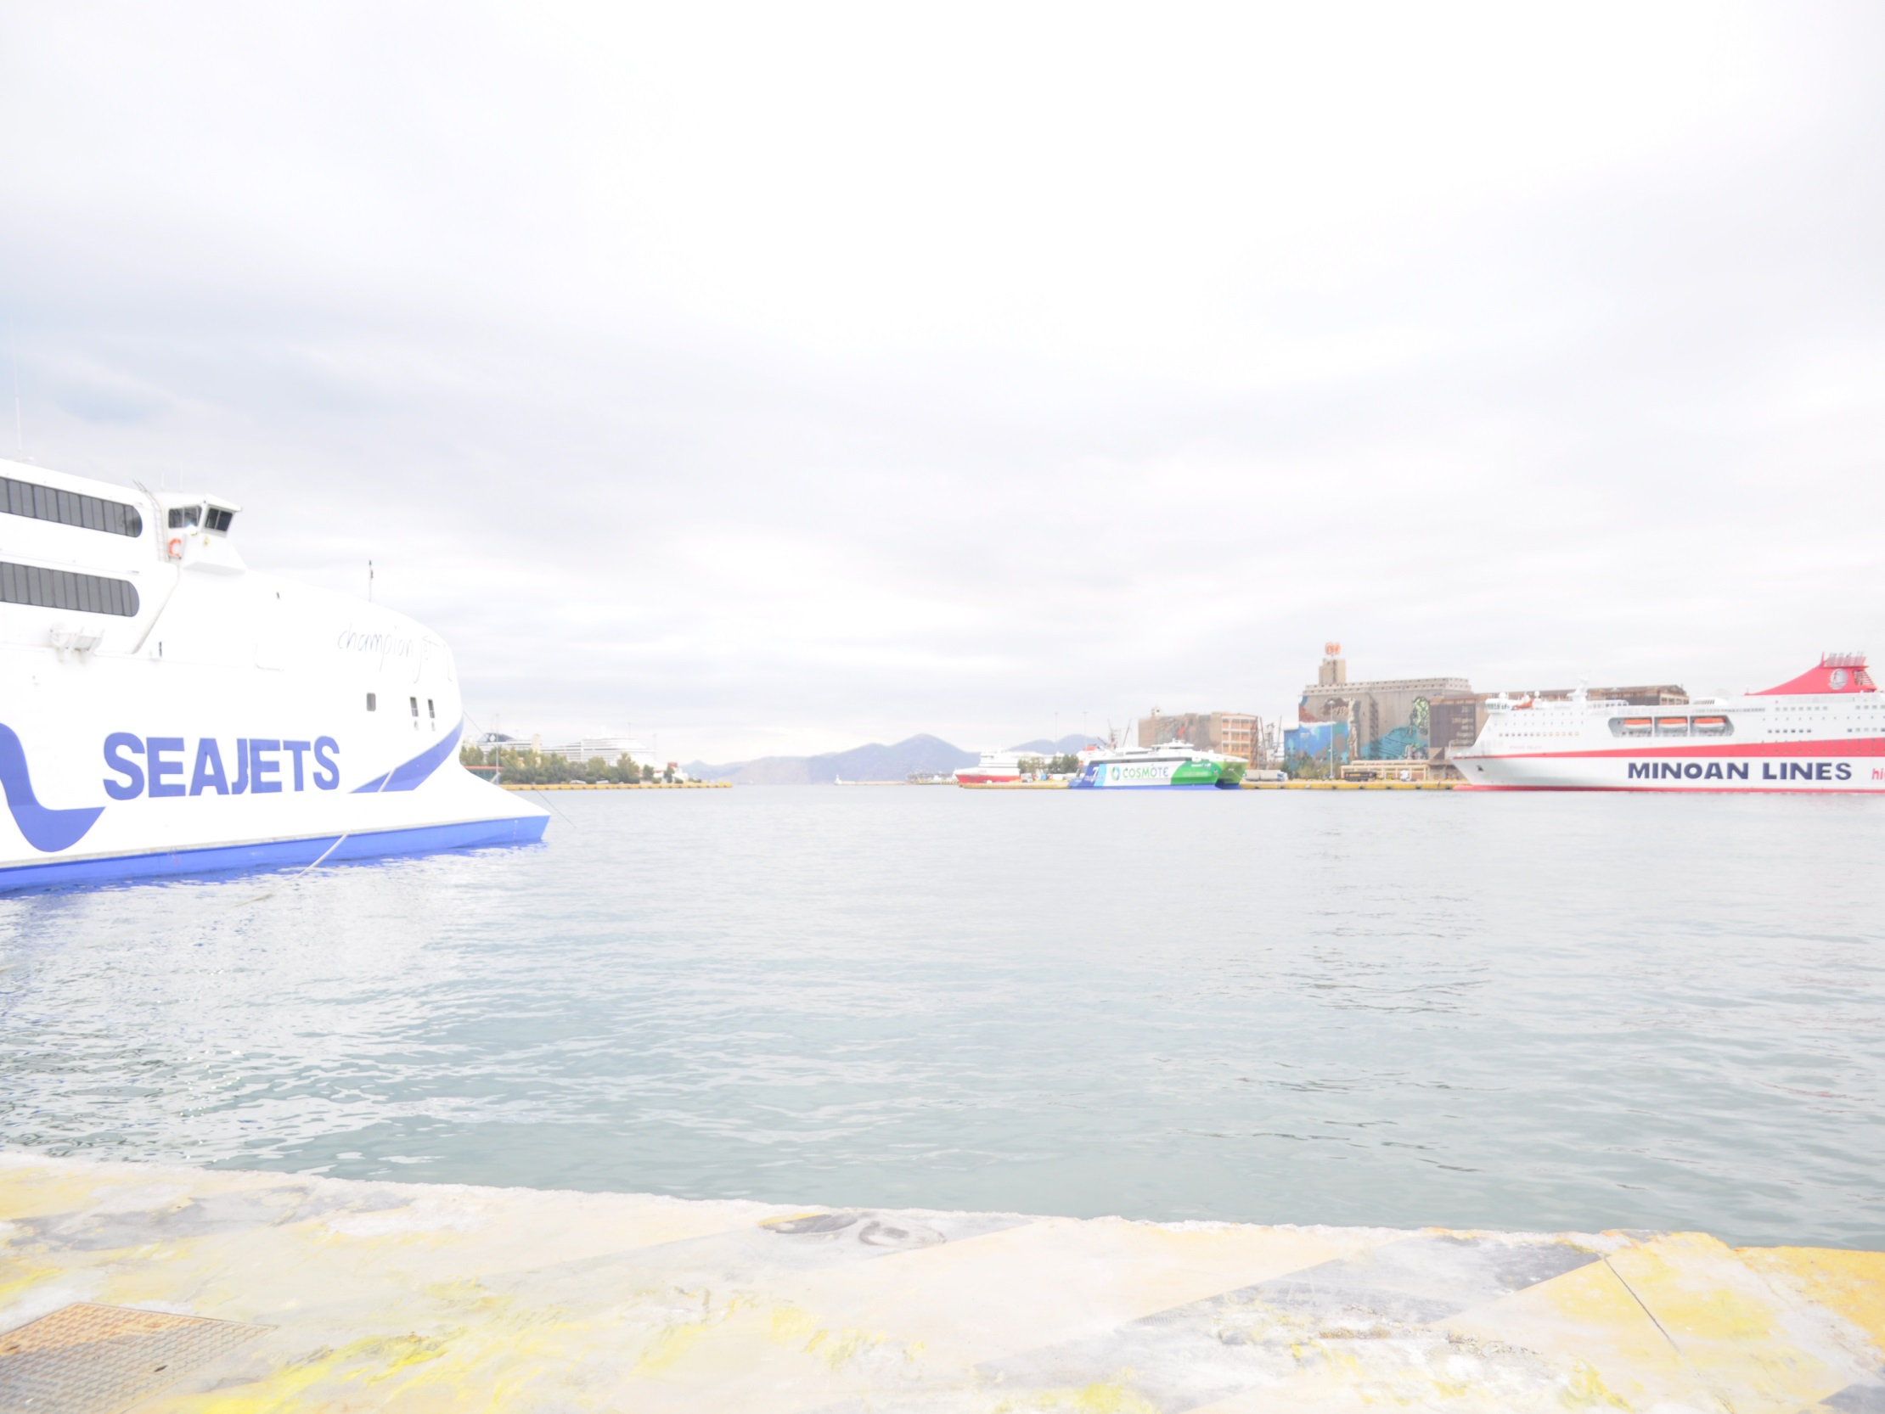
Proiect Erasmus+ (KA1) ”Consorțiu regional pentru educație de calitate în medii defavorizate” (CREDEM)
2017-1-RO01-KA101-036840

Slide 2
Intercultural competences
30 Oct.-3. Nov. 2017
Idec, Piraeus, Greece
Echipa de proiect:
Coordonator:
Insp. Prof. Corneliu Constantin Ilie
Prof. Ana Luiza Boboc- Șc. Gim. Cozmești
Prof. Antonela Burcă- Șc. Gim. Slobozia
Cernica Brîndușa Busuioc- Șc. Gim. Lunca Cetățuii
Prof. Geta Aurica Deaconiuc- Lic. Teoretic Răducăneni

Slide 3
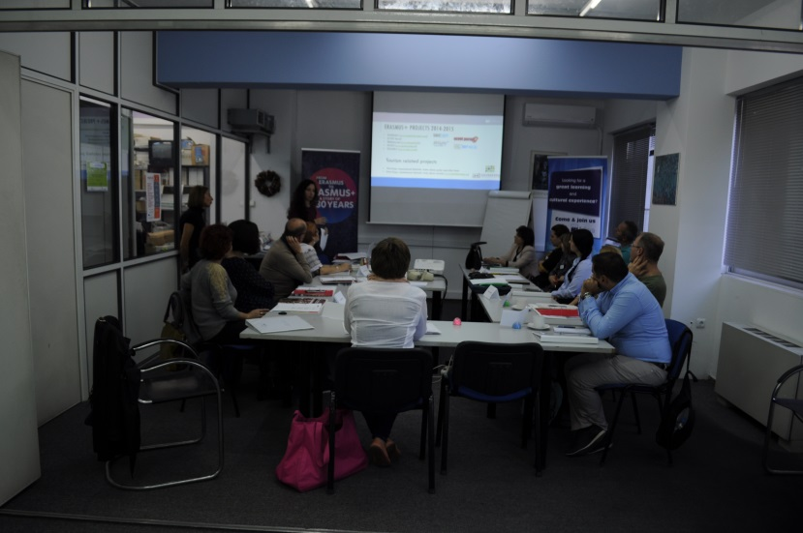
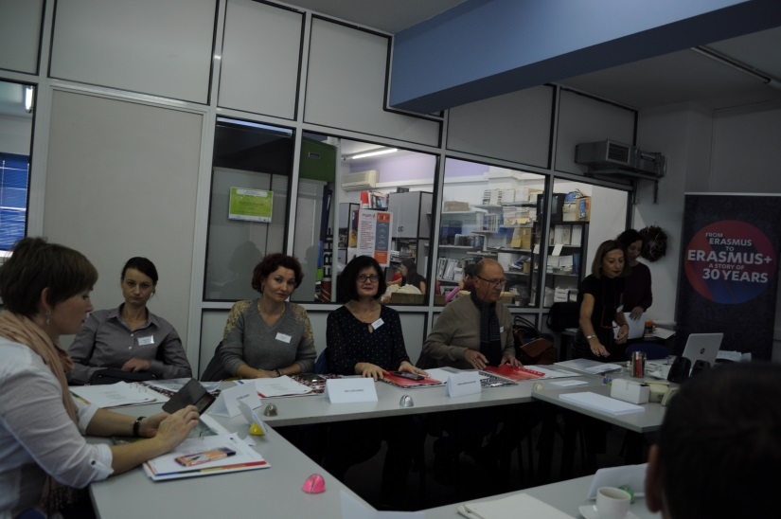
Ziua 1: Identitate și cultură
Prezentarea cursului
Prezentarea și așteptări ale participanților

Slide 4
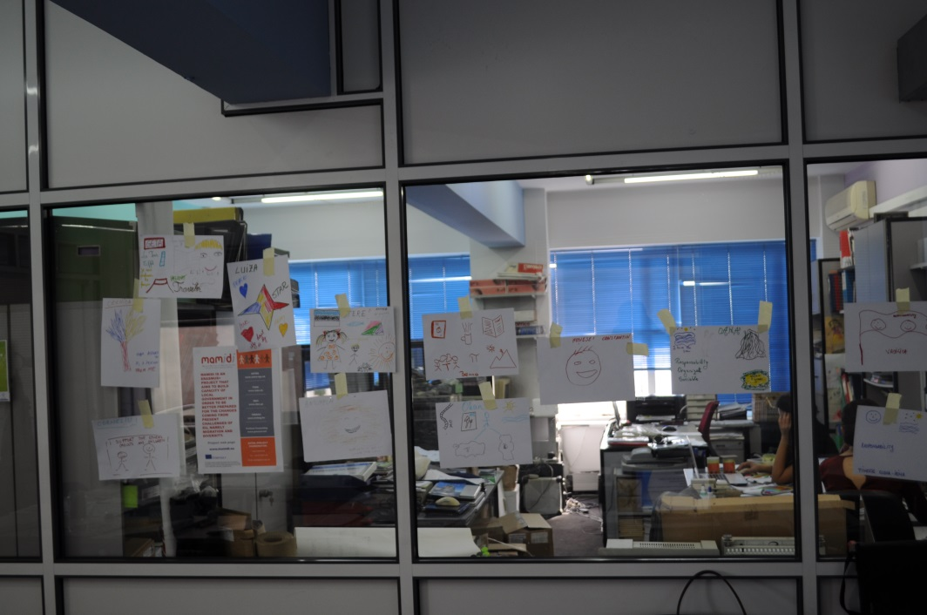
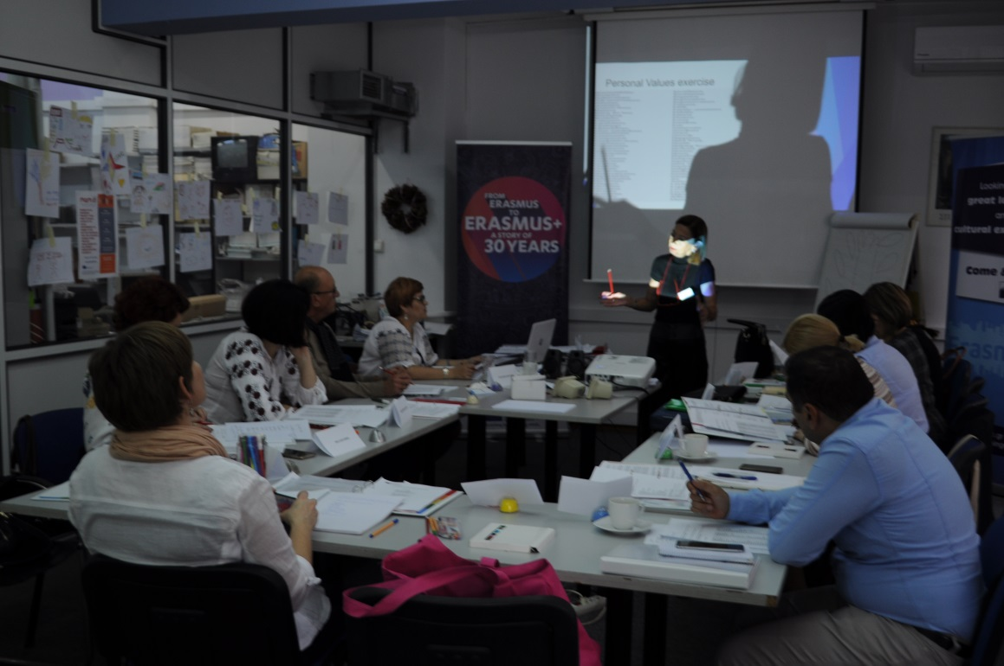
Propria identitate
Influențe și determinări
Valori, prejudecăți și stereotipuri

Slide 5
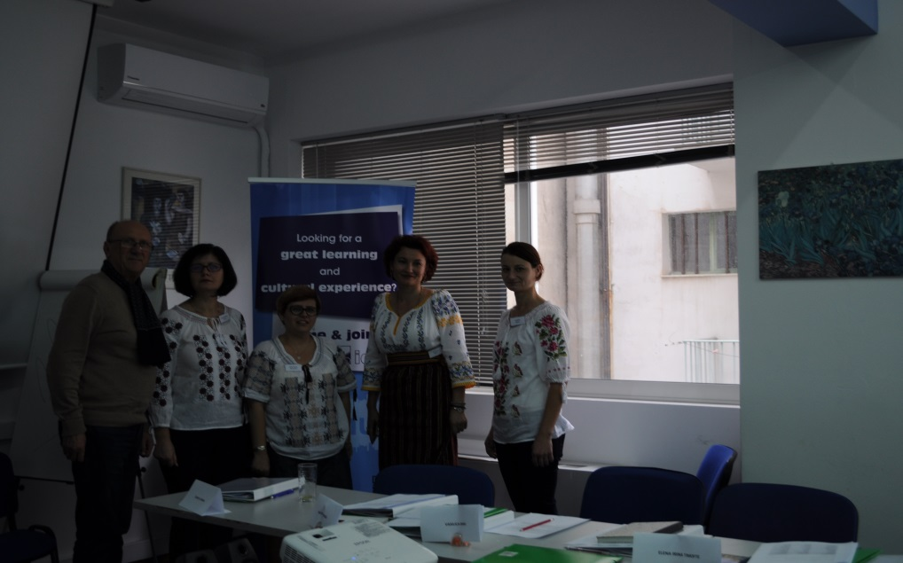
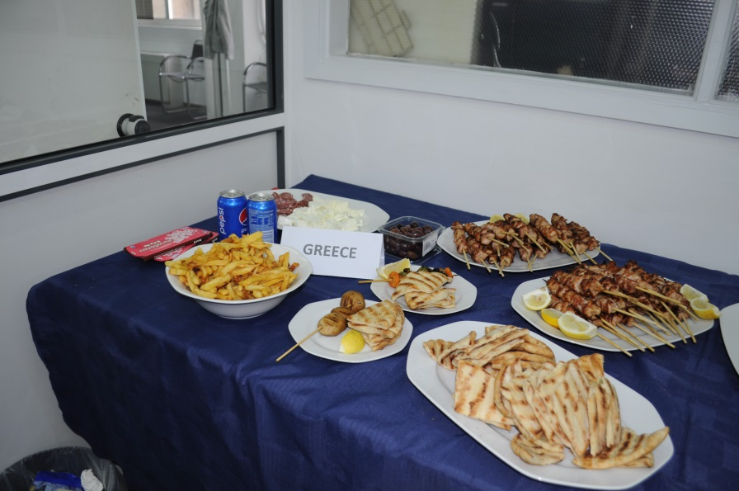
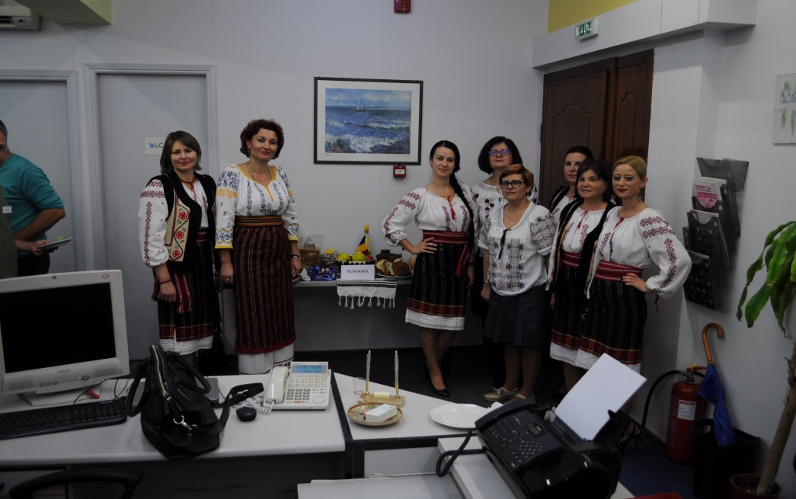
Identitate și cultură

Slide 6
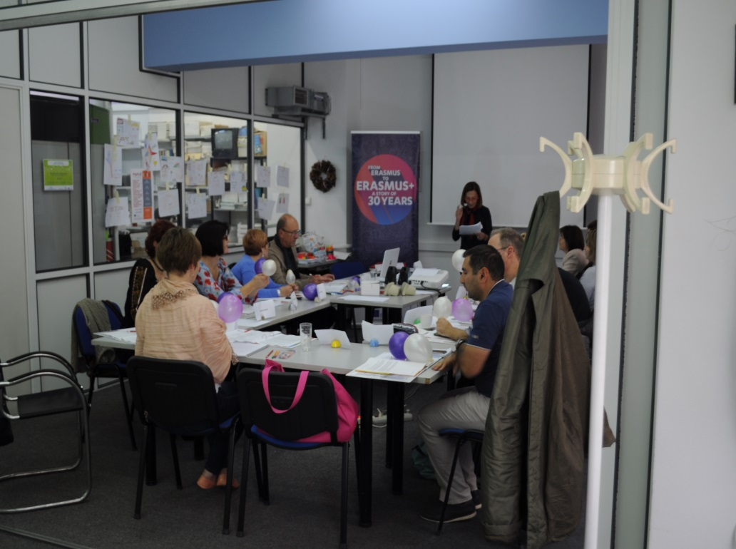
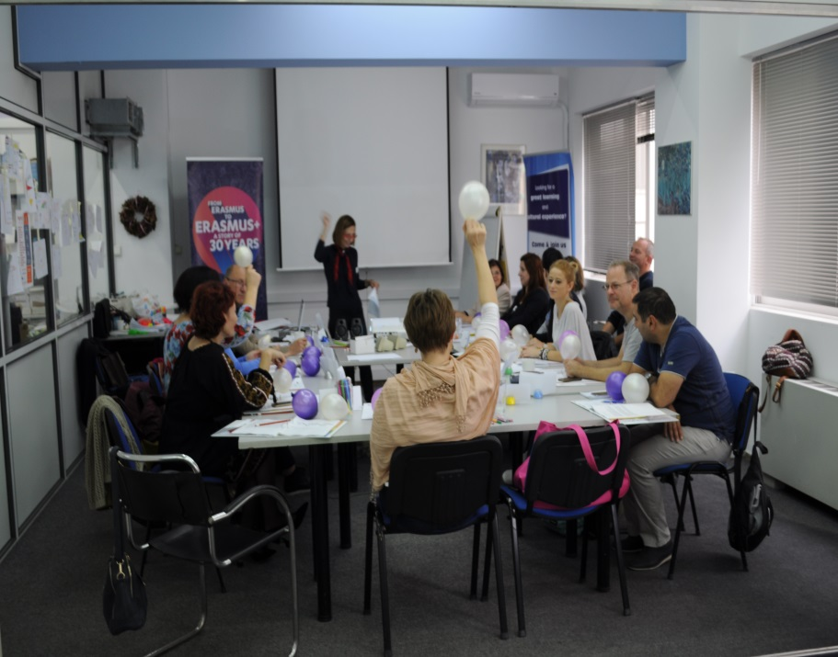
Ziua 2
Șocul cultural- etape
Competențe interculturale

Slide 7
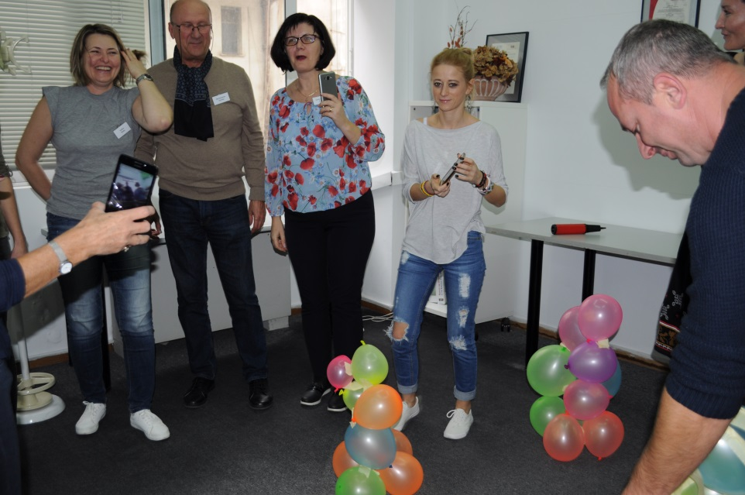
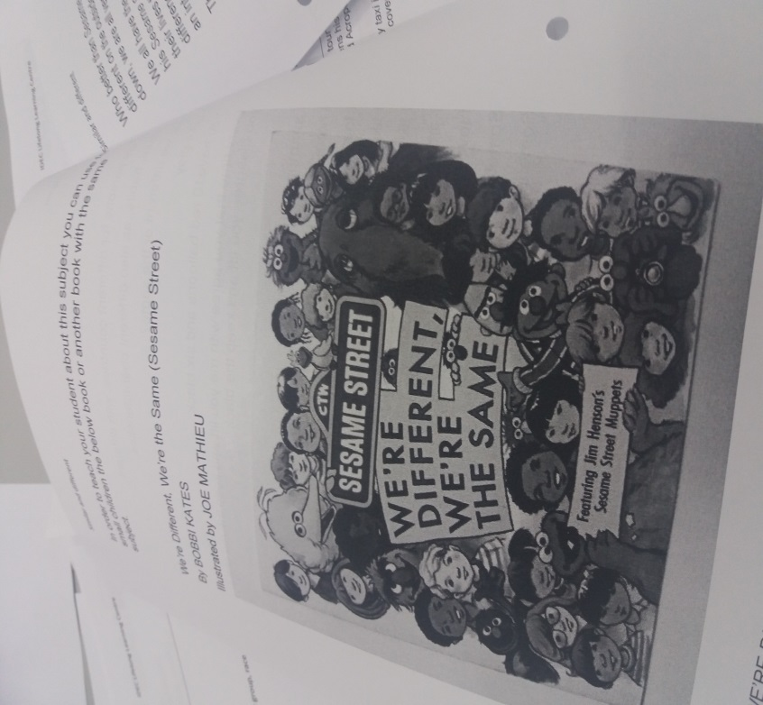
Tipuri de comunicare interculturală
Migrație
Studiu de caz

Slide 8
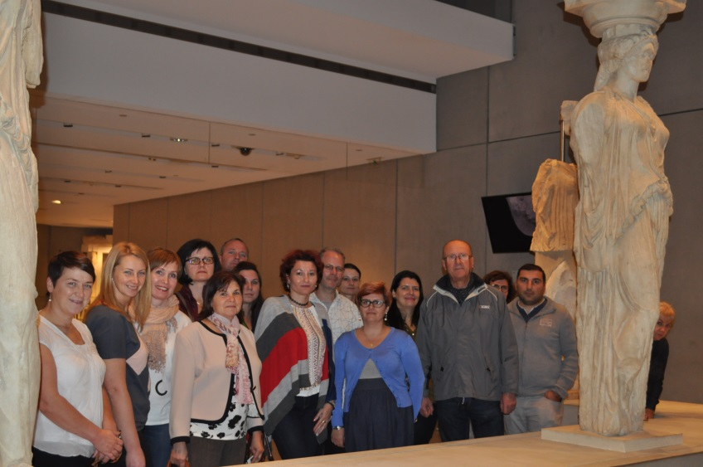
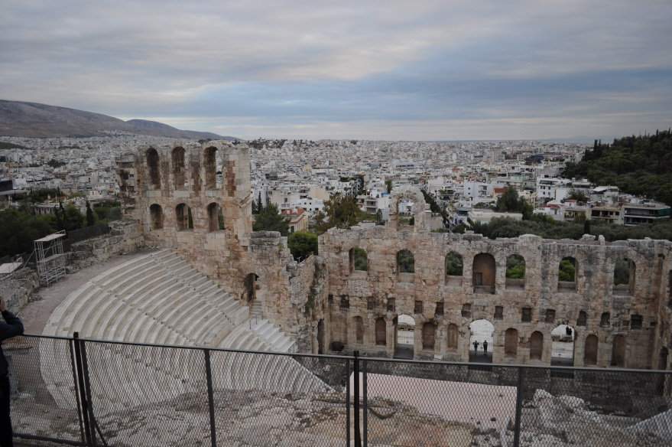
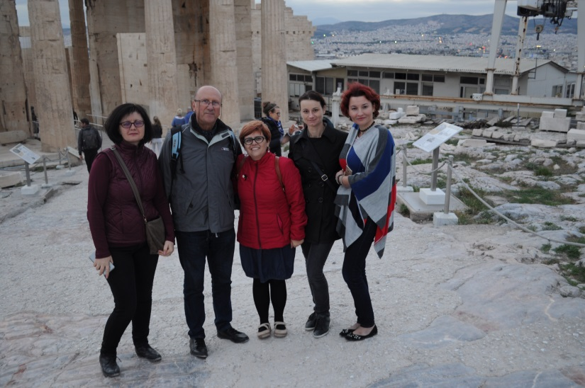
Activitate culturală- Centrul istoric al Atenei

Slide 9
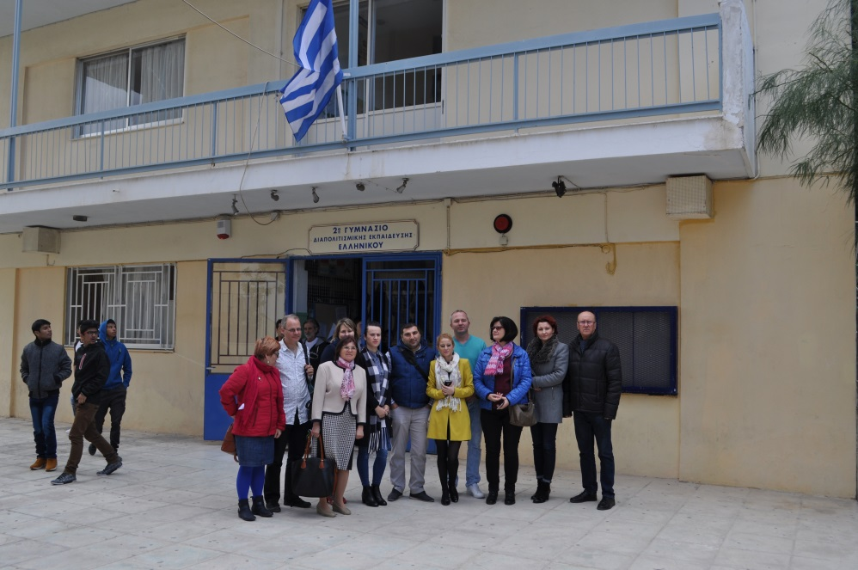
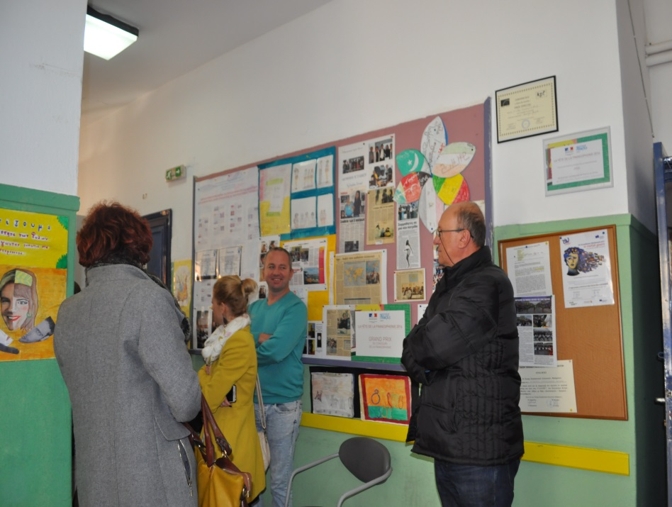
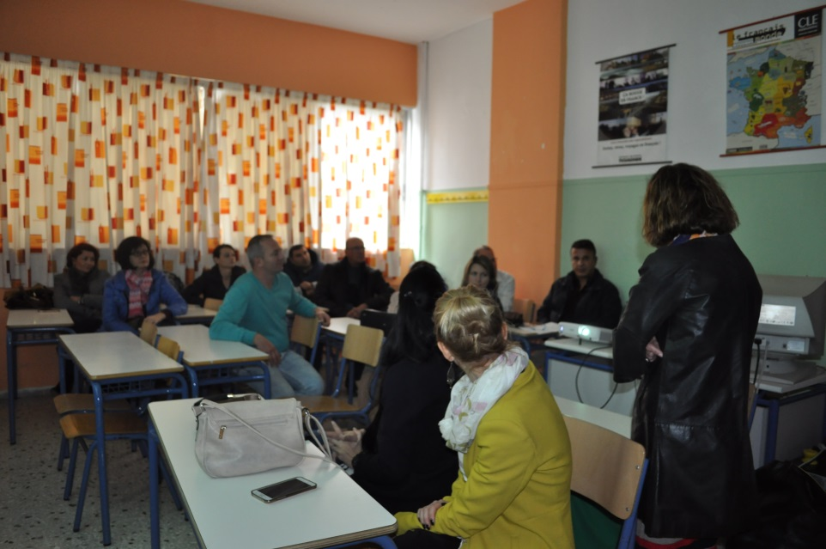
Ziua 3
Vizită de studiu: Modalități de integrare a elevilor migranți

Slide 10
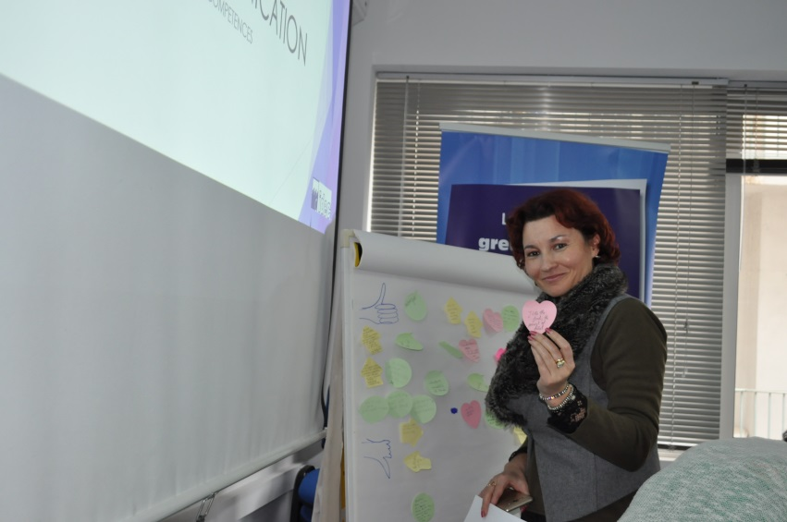
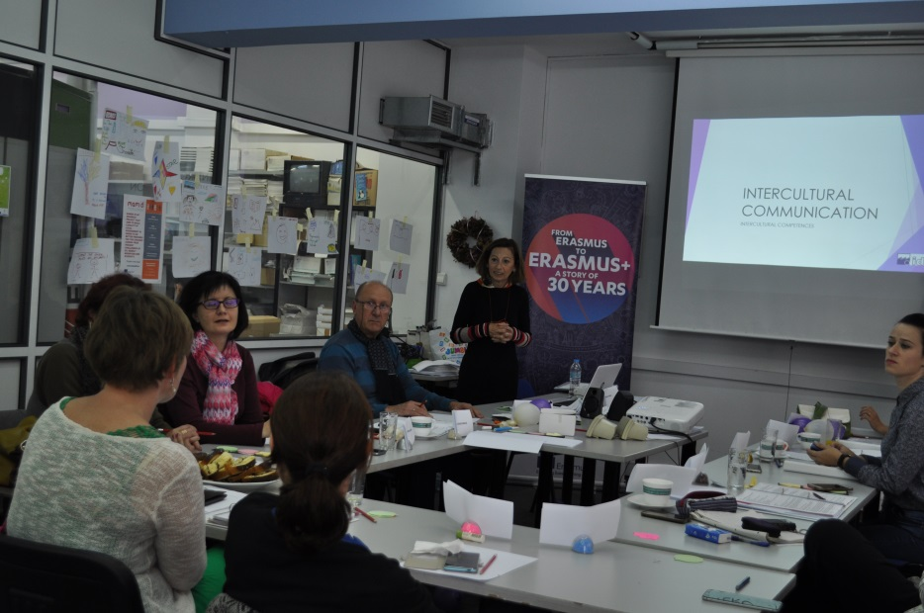
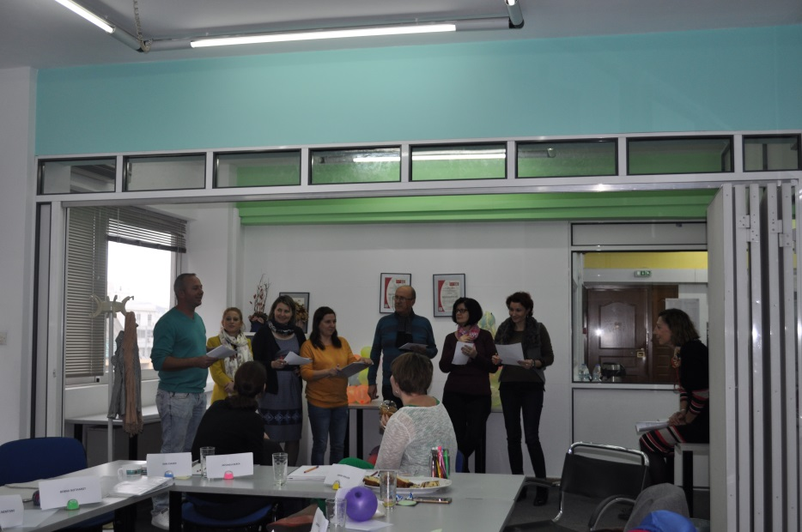
Reguli de bază în eficientizarea comunicării
Iceberg cultural

Slide 11
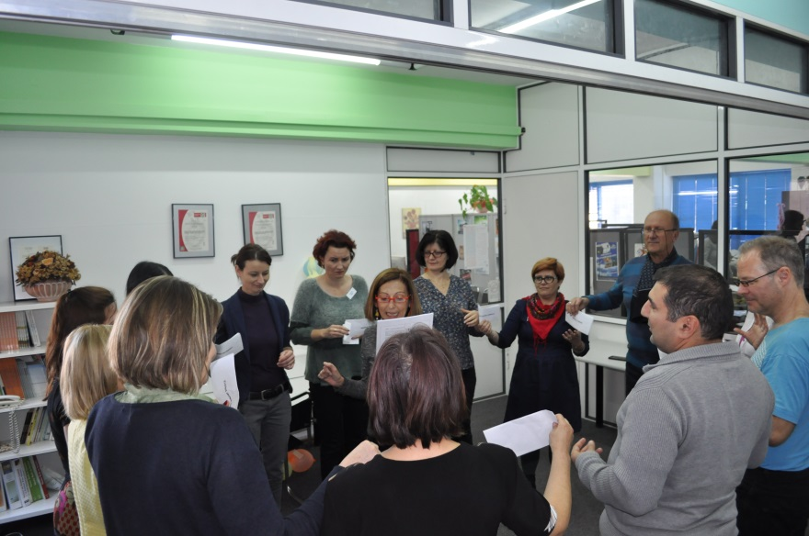
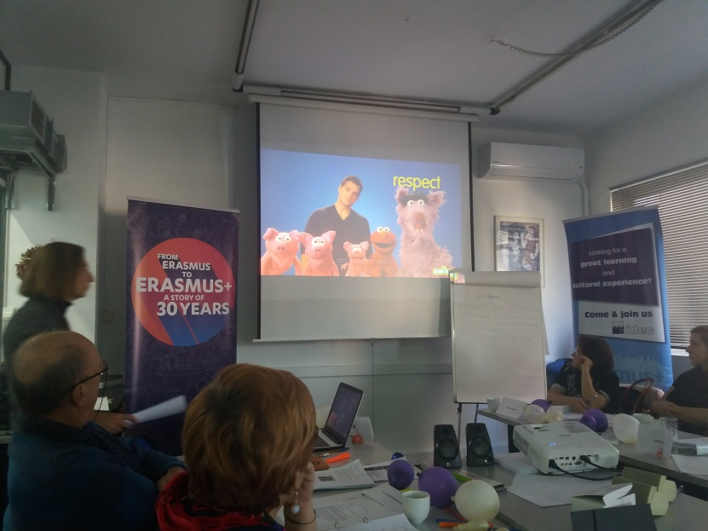
Ziua 4
Bariere în comunicarea interculturală
Comunicare asertivă: reguli în emiterea mesajului; receptare empatică; feed-back pozitiv , de impact

Slide 12
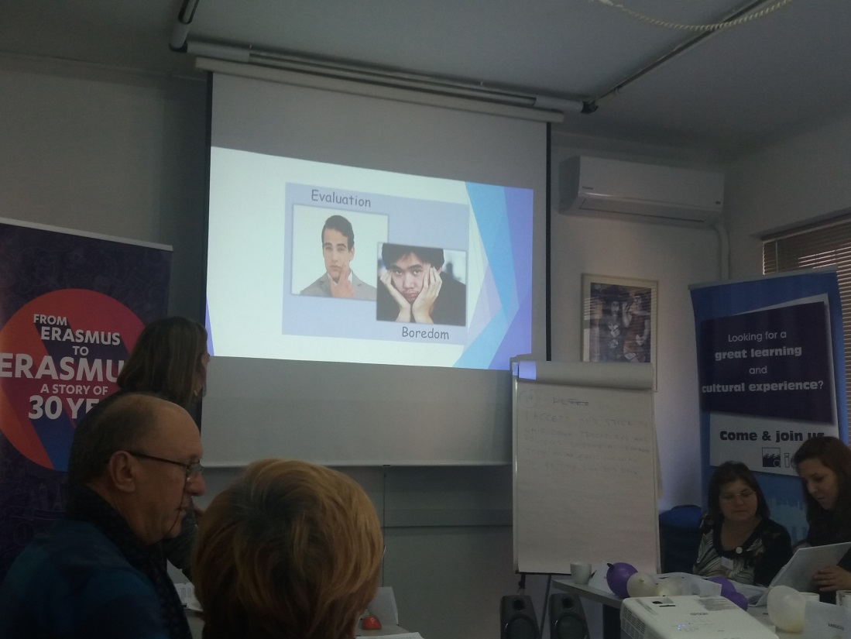
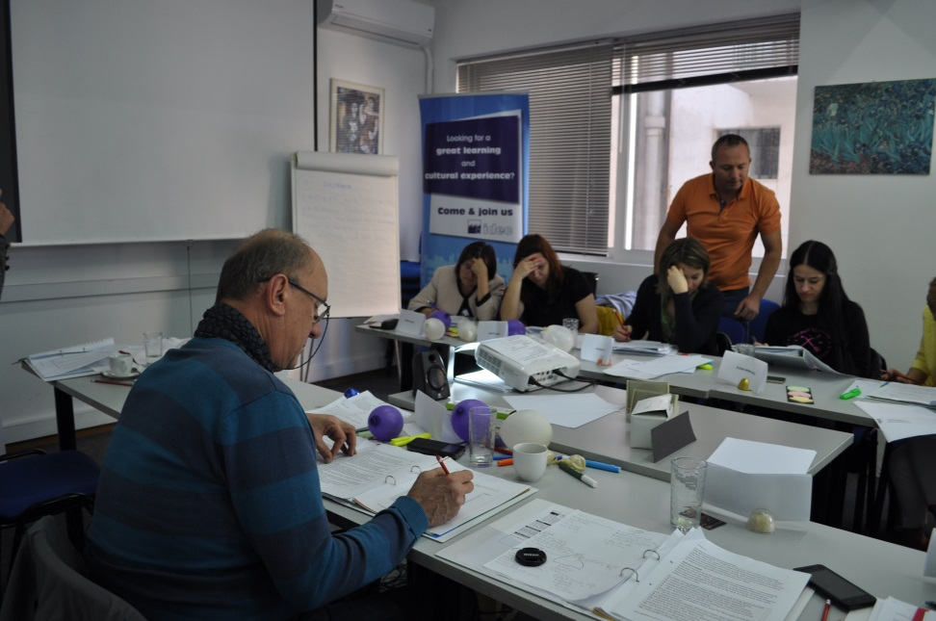
Stilurile de învățare ale lui Kolb
Activități practice, dezbateri
Limbajul corpului- spațiul interpersonal, contact fizic, vizual

Slide 13
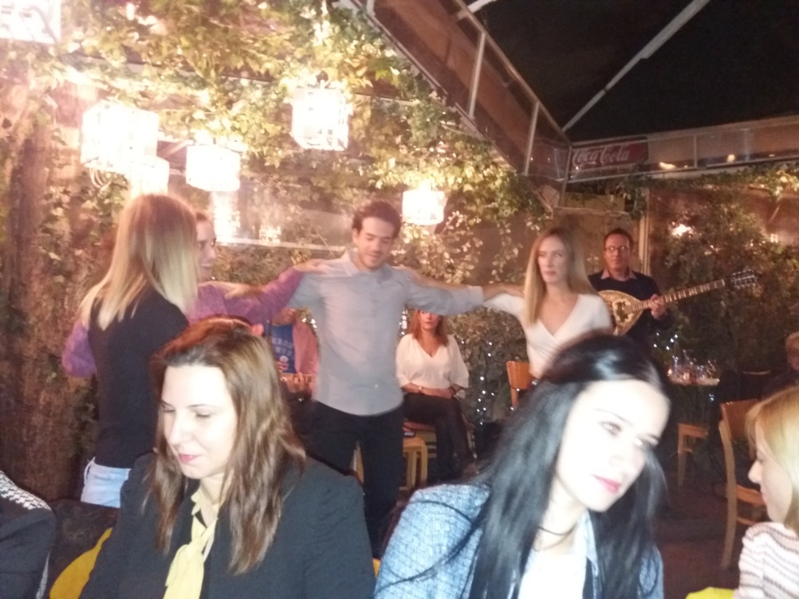
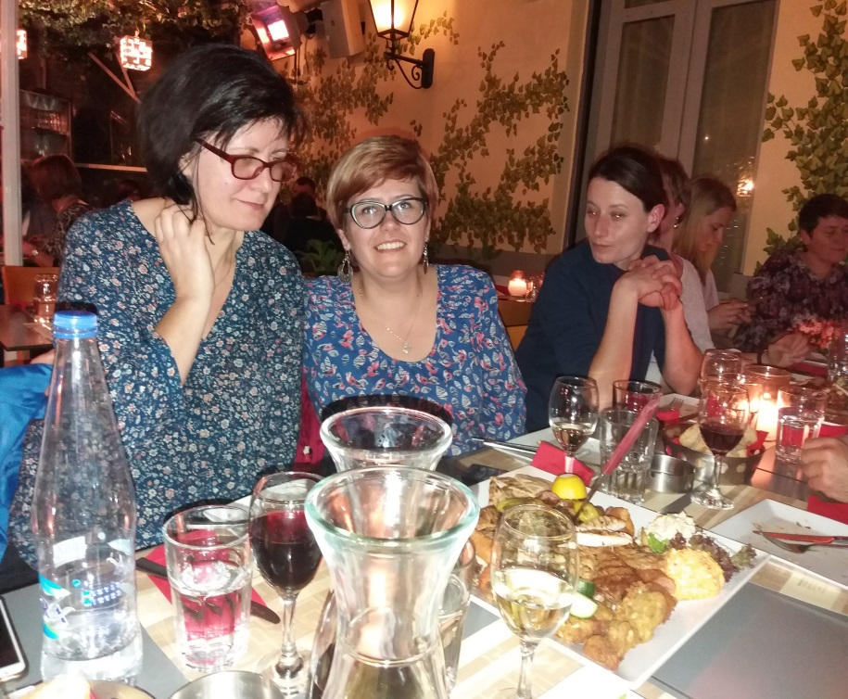
Seară grecească: atmosferă specifică, preparate locale și muzică tradițională

Slide 14
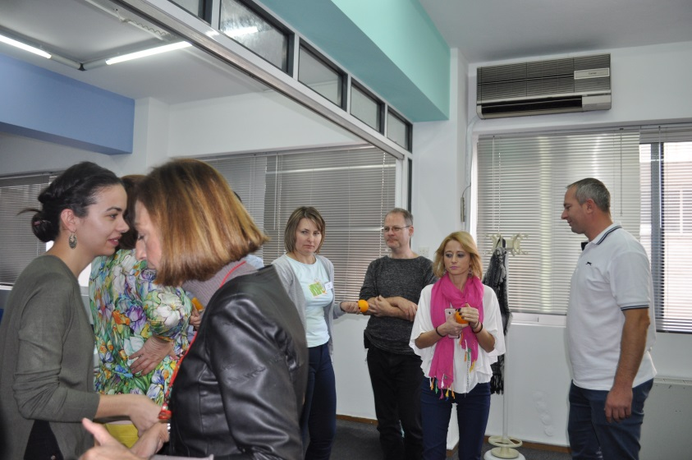
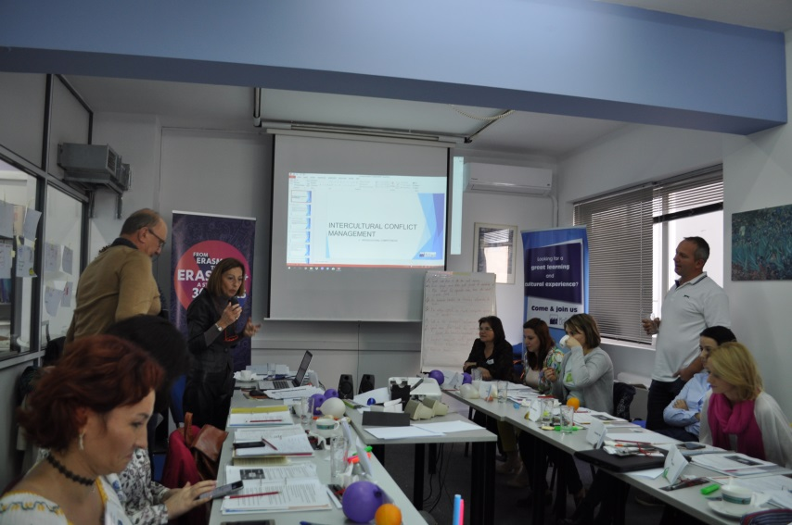
Ziua 5
Managementul conflictelor- bariere, etape și soluții

Slide 15
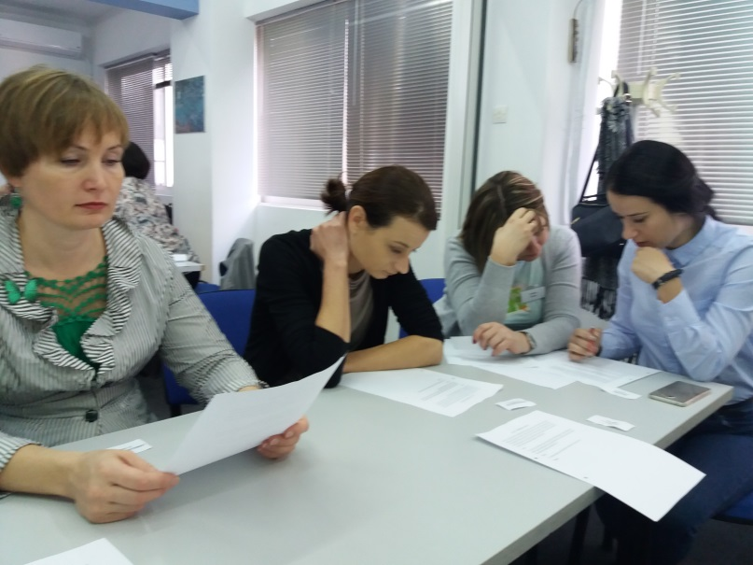
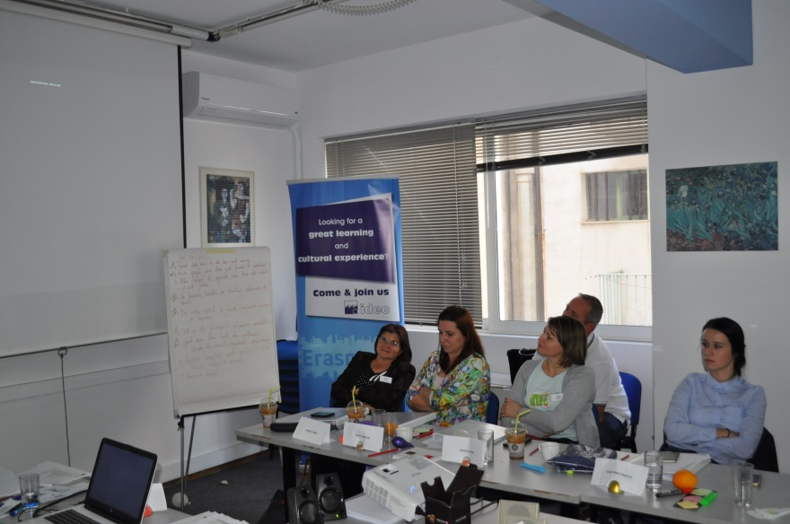
Etape în soluționarea conflictelor: identificare, generare ipoteze, examinare, implementare, evaluare

Slide 16
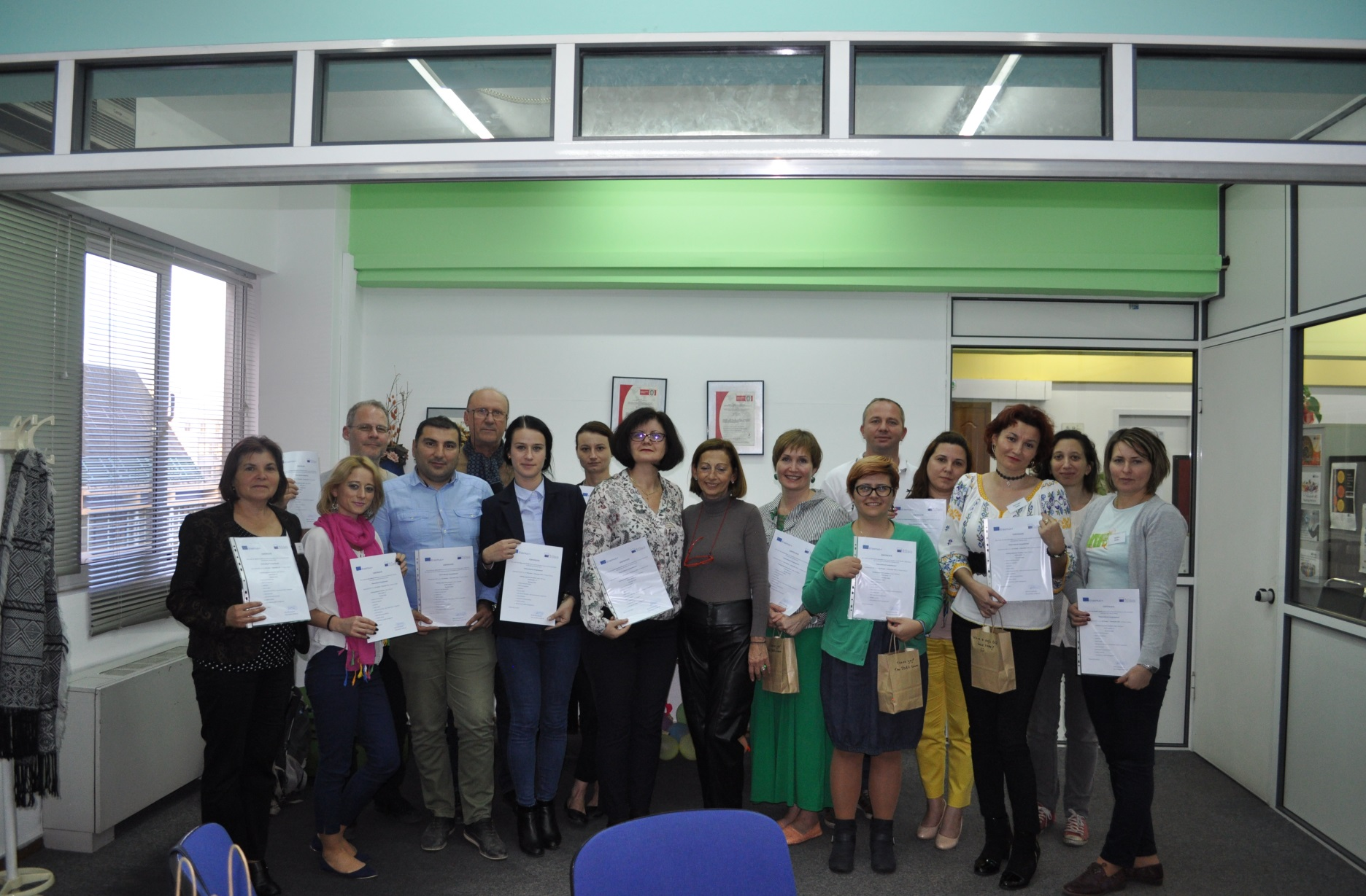
Sas efcharisto!

